Slide 1
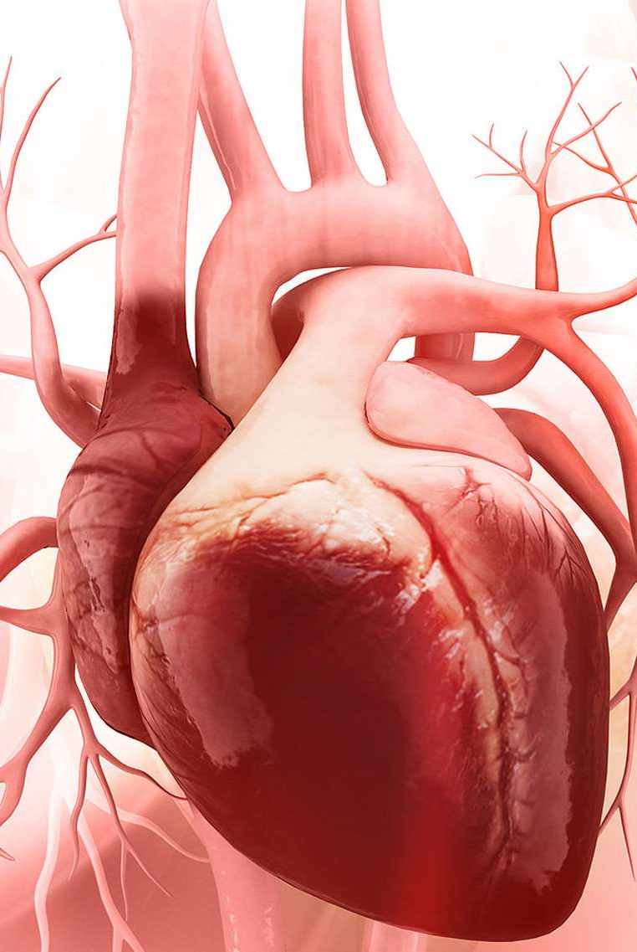

Heart failure
Peut-on prédire une mort dû à un arrêt cardiaque ?

Slide 2
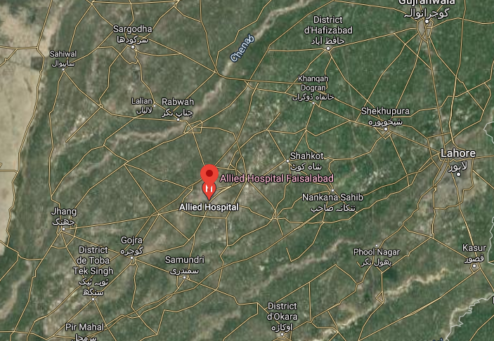
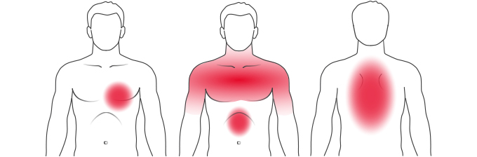
Peut-on prédire une mort dû à un arrêt cardiaque ?
Les symptômes
L’emplacement de l’hopital
Notes:
Forte sensation de pression derrière le sternum
Douleur intense derrière le sternum
Douleur intense sur le côté gauche de la poitrine
Apparition soudaine de la douleur
La douleur persiste pendant plus de cinq minutes
Douleur rayonnante dans les deux bras, le haut de l'abdomen, le dos entre les omoplates, le cou et la mâchoire
Anxiété
Essoufflement
Pâleur
Oppression thoracique
Évanouissements et chocs circulatoires possibles
Palpitations
Sueur froide
Agitation
Nausée ou vomissements
Vertiges

Slide 3
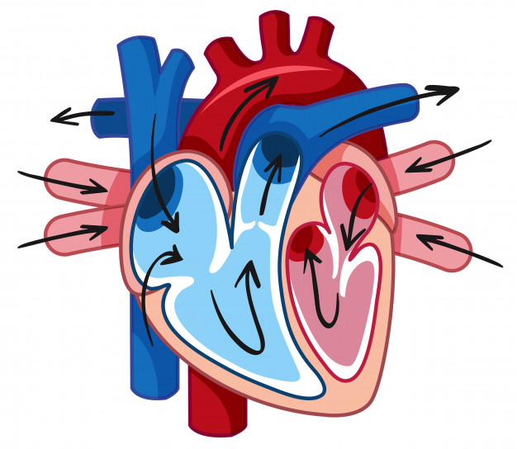
Sommaire
Les arrêts cardiaque
Analyse du dataset
Algorithme et résultat

Slide 4
Sommaire
Les arrêts cardiaque
Analyse du dataset
Algorithme et résultat

Slide 5
Les arrêts cardiaque
Données | Description
age | L'age du patient
anaemia | Le patient est Aménique si 1, sinon 0
creatinine_phosphokinase | Niveau de Créatine PhosphoKinase patient (mcg/L)
diabetes | Le patient est diabètique si 1, sinon 0
ejection_fraction | Fraction Ejection en pourcentage
high_blood_pressure | Le patient fait de l'hyper tension si 1, sinon 0
platelets | Nombre de plaquette du patient (kiloplatelets/mL)
serum_creatinine | Niveau de créatine dans le sang du patient (mg/dL)
serum_sodium | Niveau de sodium dans le sang du patient (mEq/L)
sex | Sexe du patient, 1 pour homme et 0 pour femme
smoking | Le patient est un fumeur si 1, sinon 0
time | Nombre de jours passé après de commencement des enregistrement
DEATH_EVENT | Le patient est mort si 1, sinon 0
Day | Jour de la mesure
Month | Mois de la mesure
Year | Année de la mesure
Date | Date de la mesure

Slide 6
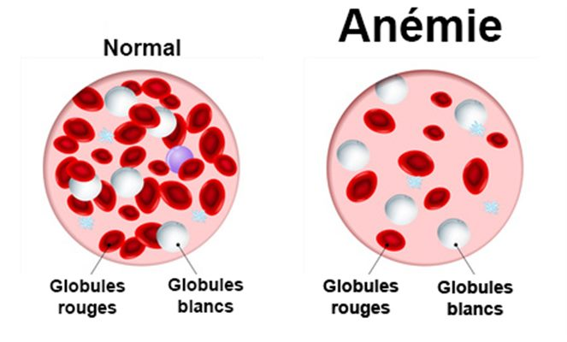
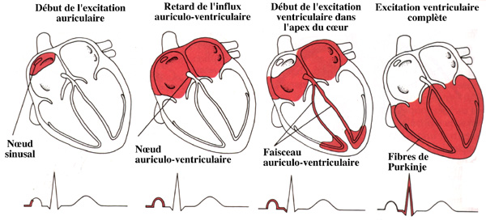
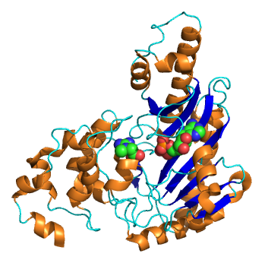
Les arrêts cardiaque
L'Anémie
La Créatine Phosphokinase
La fraction d’éjection
Créatine Phosphokinase
Notes:
L'Anémie est le manque d'hémoglobine. C'est manque qui entraîne un mauvais transport par le sang du dioxygène et cause notamment une pâleur de la peau et des muqueuses.
La Créatine Phosphokinase est une protéine importante dans le métabolisme énergétique. Elle est connu pour être en relation avec le diagnostic d'un infarctus.
La fraction d’éjection est le pourcentage d'éjection du sang contenu dans une cavité cardiaque lors d'un battement.

Slide 7
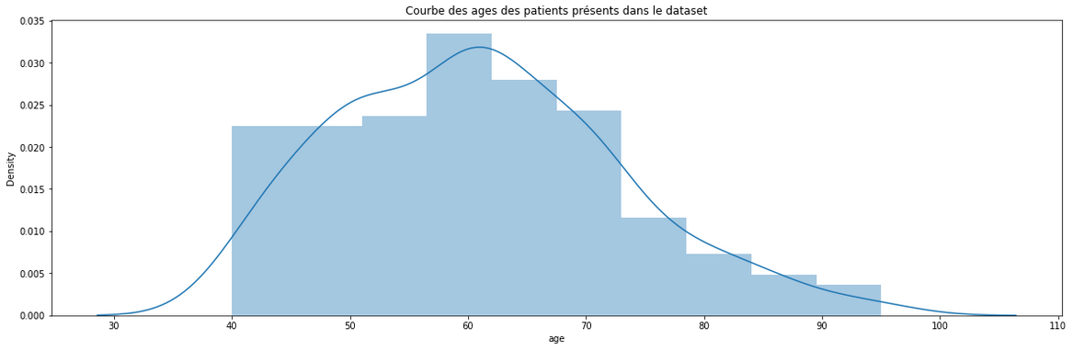
Les arrêts cardiaque

Slide 8
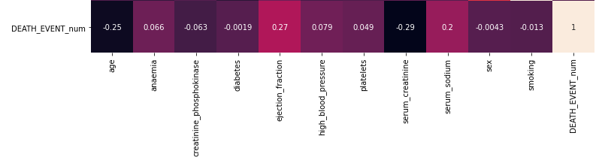
Les arrêts cardiaque

Slide 9
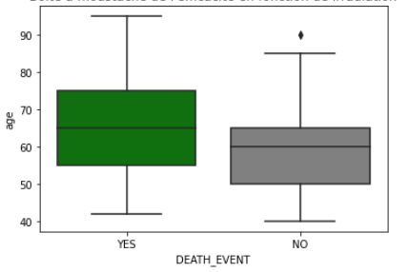
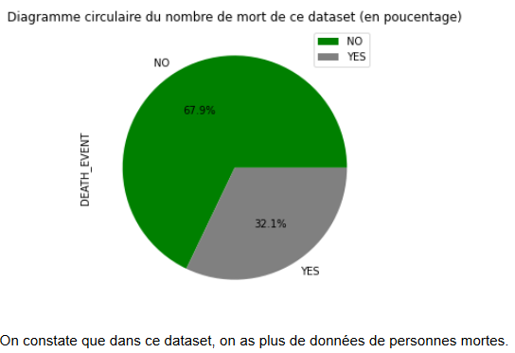
Analyse du dataset

Slide 10
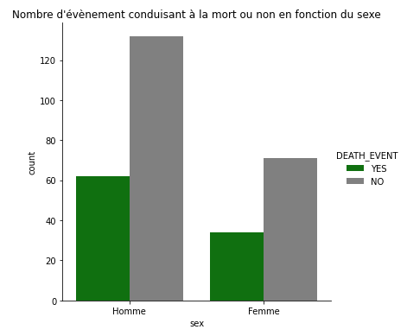
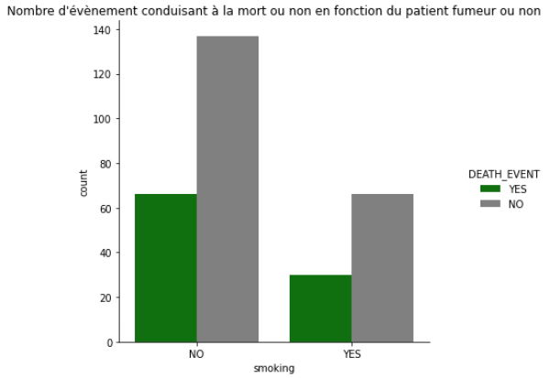
Analyse du dataset

Slide 11
Analyse du dataset

Slide 12
Algorithme et résultat
Manque de données (~290)
Seulement 2 jours pour l’analyse
LinearSVC
74,8%
RandomForest
78,0%
DecisionTree
74,6%
LogisticRegression
74,8%

Slide 13
Algorithme et résultat
Base de données PostgreSQL
Table USER avec les champs du dataset
API FastAPI
predictRandomForest
predictLogisticRegression

Slide 14
Algorithme et résultat
Page web Streamlit
Envoie de données vers la base de données
Base de données PostgreSQL
Renvoie des prédictions
Reçoit les données
Script d’export et d’import de CSV

Slide 15
Algorithme et résultat
Docker
Base de données PostgreSQL
(127.0.0.3:5432)
API FastAPI
(172.0.0.2:8001)
Site Web Streamlit
(172.0.0.4:8501)

Slide 16
Algorithme et résultat
Docker
Base de données PostgreSQL
(127.0.0.3:5432)
API FastAPI
(172.0.0.2:8001)
Site Web Streamlit
(172.0.0.4:8501)

Slide 17
Conclusion
Algorithme entrainé mais besoin de plus de données
Infrastructure pour l’ajout de données et l’entrainement des l’algorithmes

Slide 18
Glossaire
https://www.afblum.be/bioafb/coeur/contcard.JPG
https://www.cardiosecur.com/fr/magazine/articles-specialises/ischemie/crise-cardiaque
https://www.kaggle.com/andrewmvd/heart-failure-clinical-data

